Slide 1








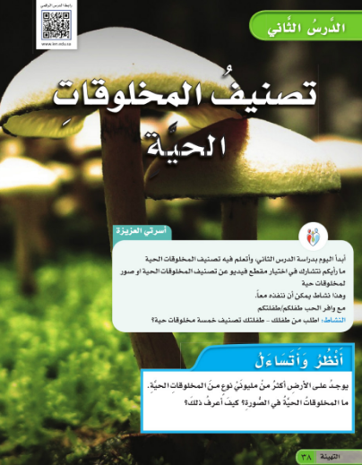

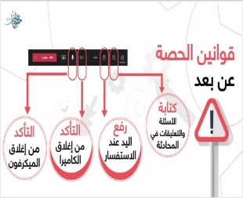








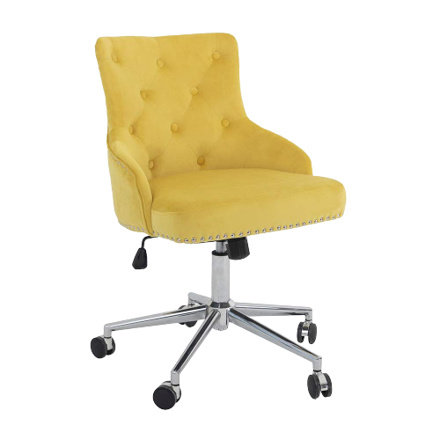

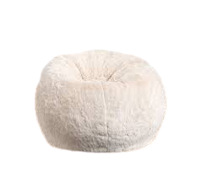
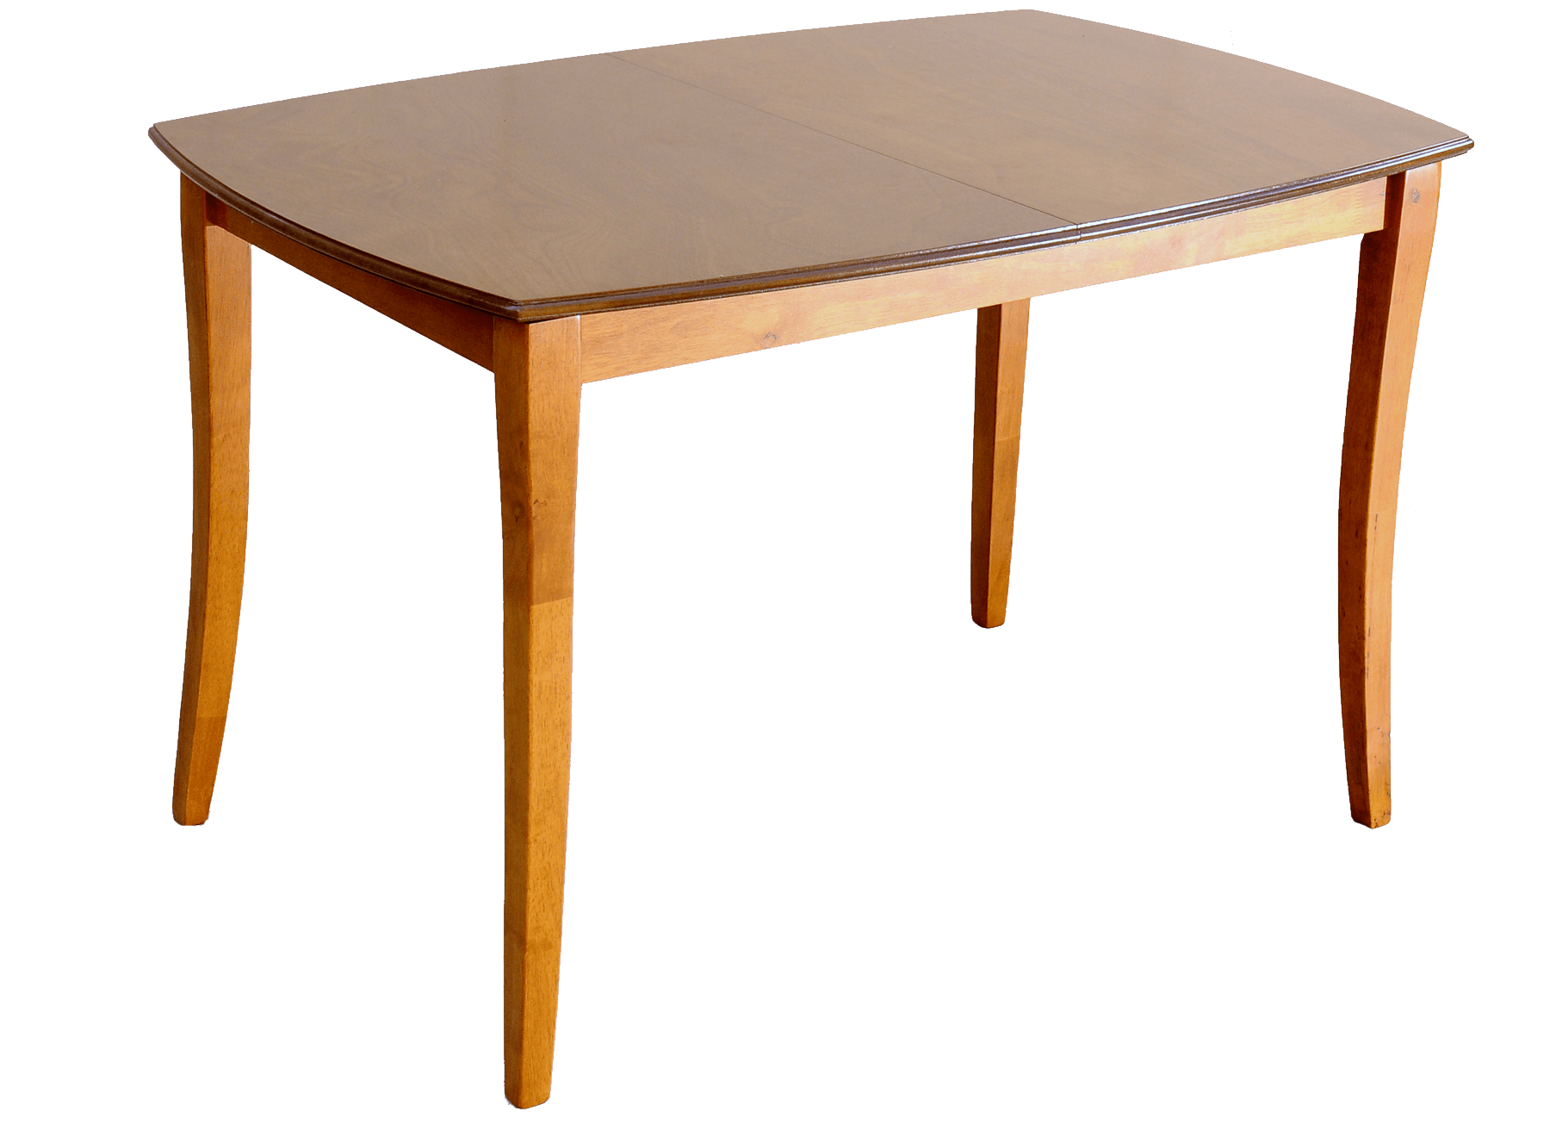
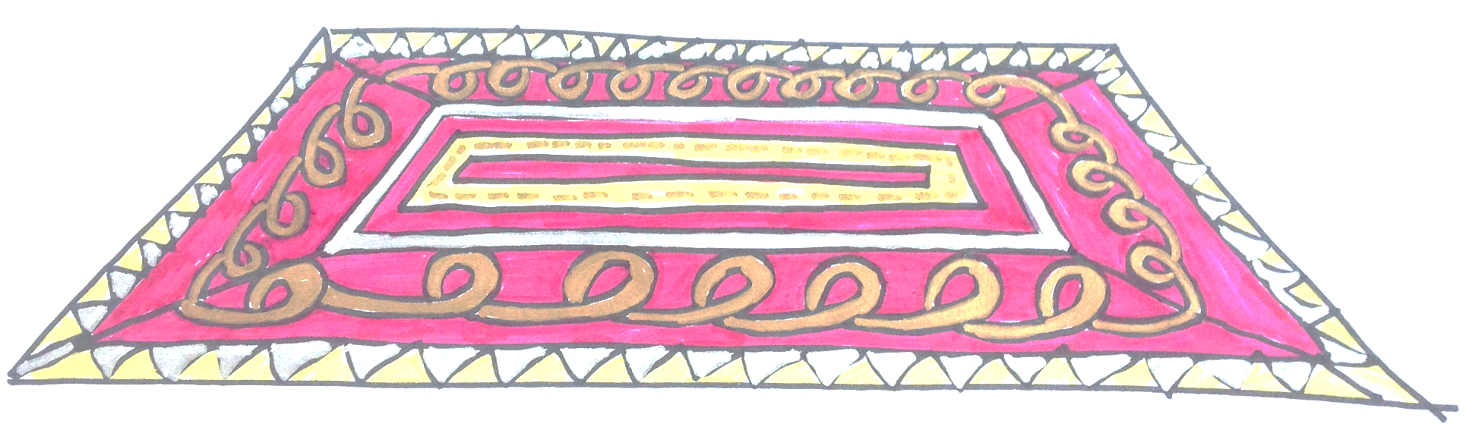
الواجب
الغلق
التقويم
العرض
الأهداف
التمهيد
خبرات
سابقة
بسم الله الرحمن الرحيم
نجمة اليوم
اليوم: الخميس
قراءة الصور
الموضوع :
تابع تصنيف المخلوقات الحية
التاريخ:1443/2/2 هـ
حكمة اليوم :
المادة: علوم
الحوار والنقاش
سر النجاح هو الثبات على الهدف
التفكير الناقد

Slide 2
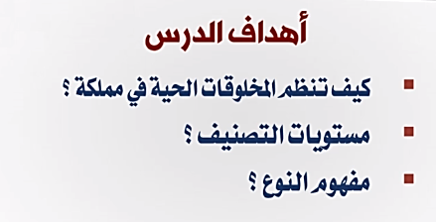
الواجب
الغلق
التقويم
العرض
الأهداف
التمهيد
خبرات
سابقة
نجمة اليوم
قراءة الصور
الحوار والنقاش
التفكير الناقد

Slide 3
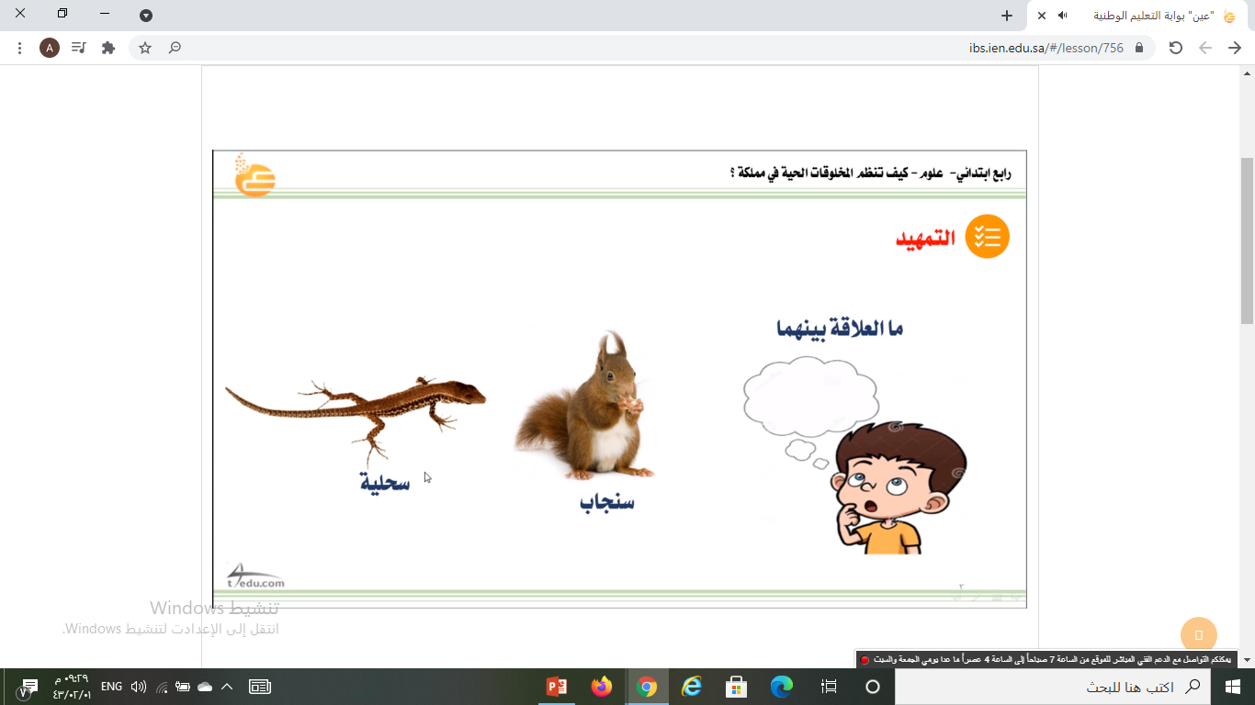
الواجب
الغلق
التقويم
العرض
الأهداف
التمهيد
خبرات
سابقة
نجمة اليوم
قراءة الصور
الحوار والنقاش
التفكير الناقد

Slide 4
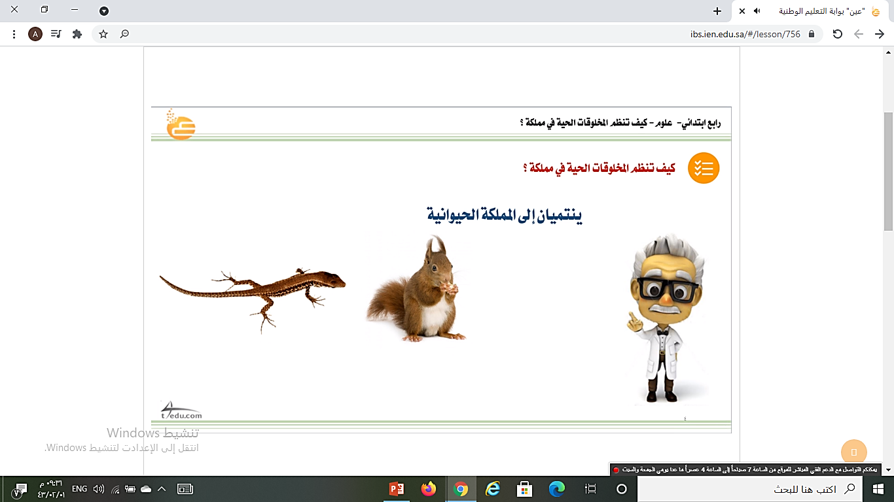
الواجب
الغلق
التقويم
العرض
الأهداف
التمهيد
خبرات
سابقة
نجمة اليوم
قراءة الصور
الحوار والنقاش
التفكير الناقد

Slide 5
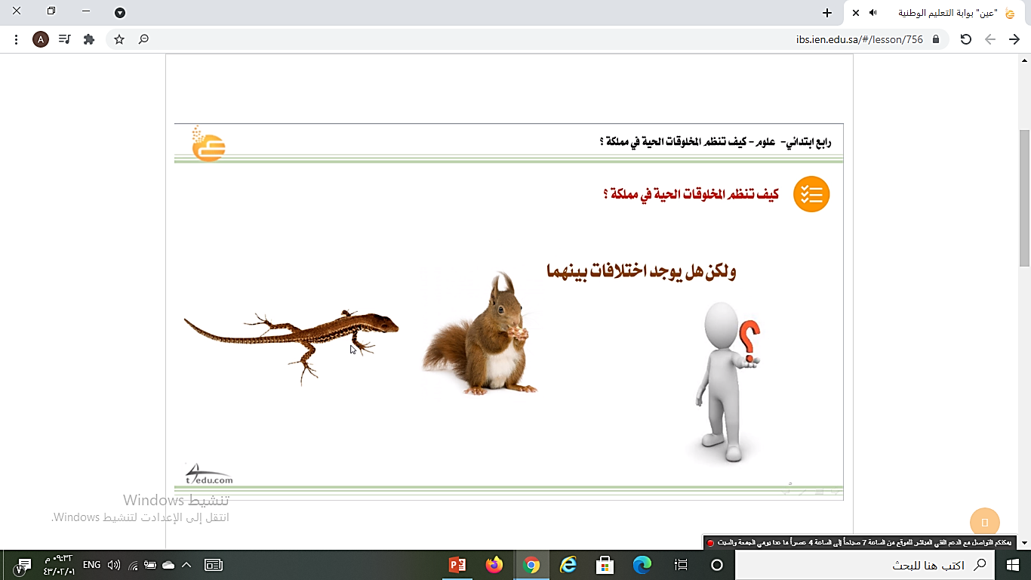
الواجب
الغلق
التقويم
العرض
الأهداف
التمهيد
خبرات
سابقة
نجمة اليوم
قراءة الصور
الحوار والنقاش
التفكير الناقد

Slide 6
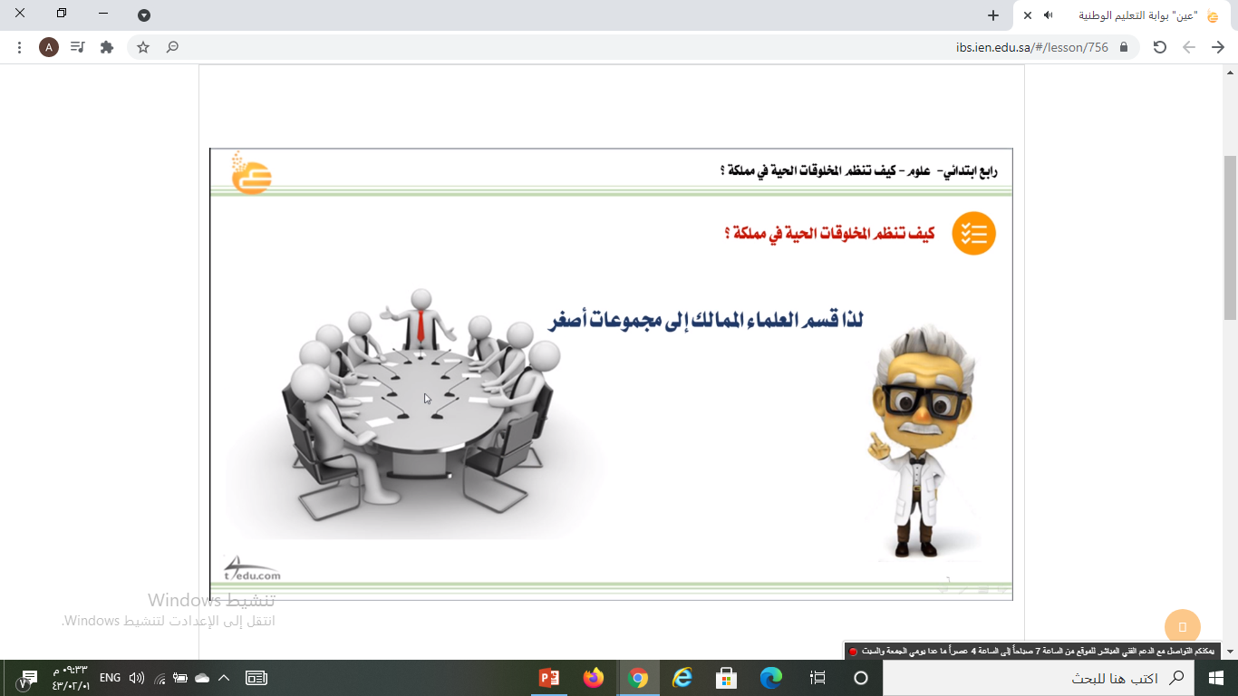
الواجب
الغلق
التقويم
العرض
الأهداف
التمهيد
خبرات
سابقة
نجمة اليوم
قراءة الصور
الحوار والنقاش
التفكير الناقد

Slide 7
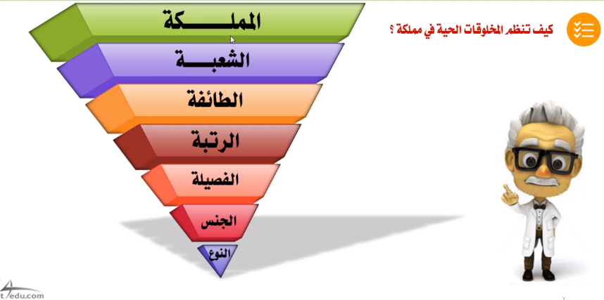
الواجب
الغلق
التقويم
العرض
الأهداف
التمهيد
خبرات
سابقة
نجمة اليوم
قراءة الصور
الحوار والنقاش
التفكير الناقد

Slide 8
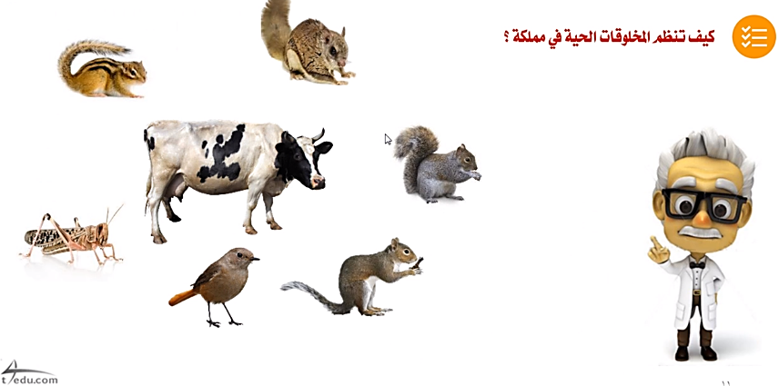
الواجب
الغلق
التقويم
العرض
الأهداف
التمهيد
خبرات
سابقة
نجمة اليوم
قراءة الصور
الحوار والنقاش
التفكير الناقد

Slide 9
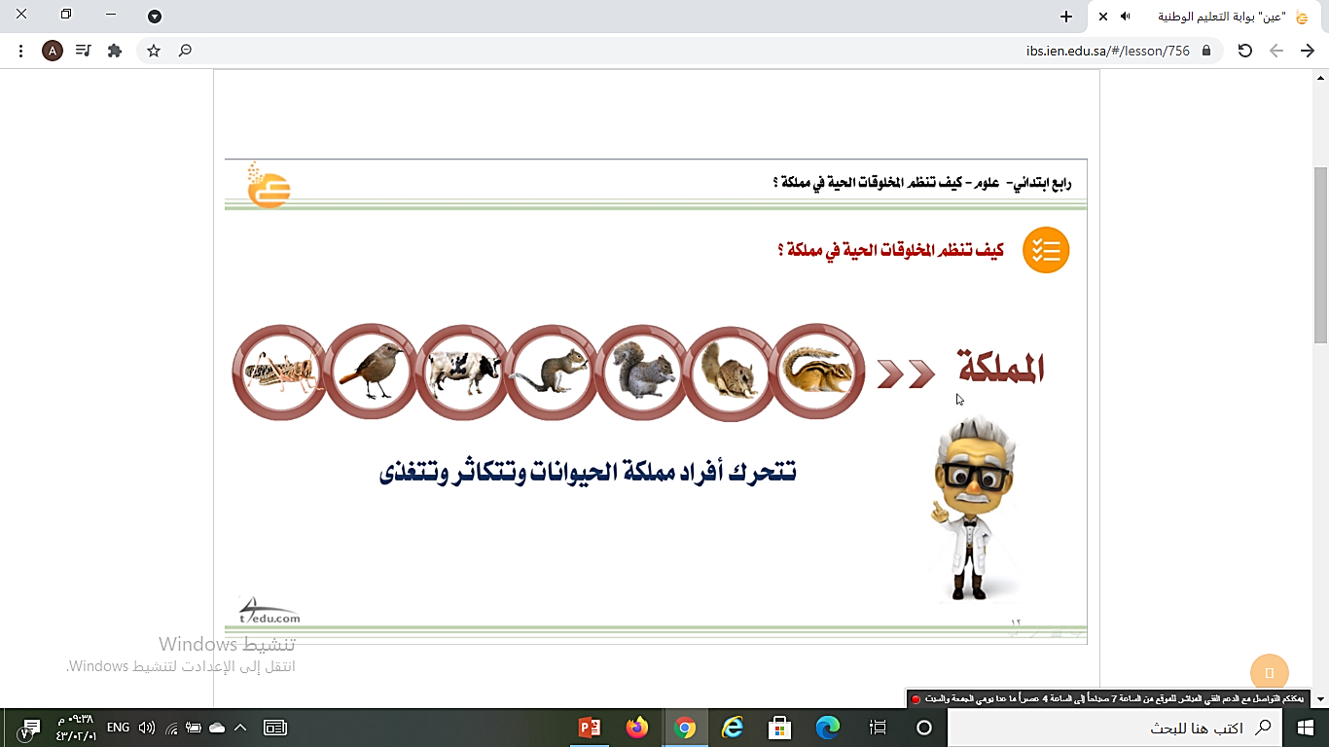
الواجب
الغلق
التقويم
العرض
الأهداف
التمهيد
خبرات
سابقة
نجمة اليوم
قراءة الصور
الحوار والنقاش
التفكير الناقد

Slide 10
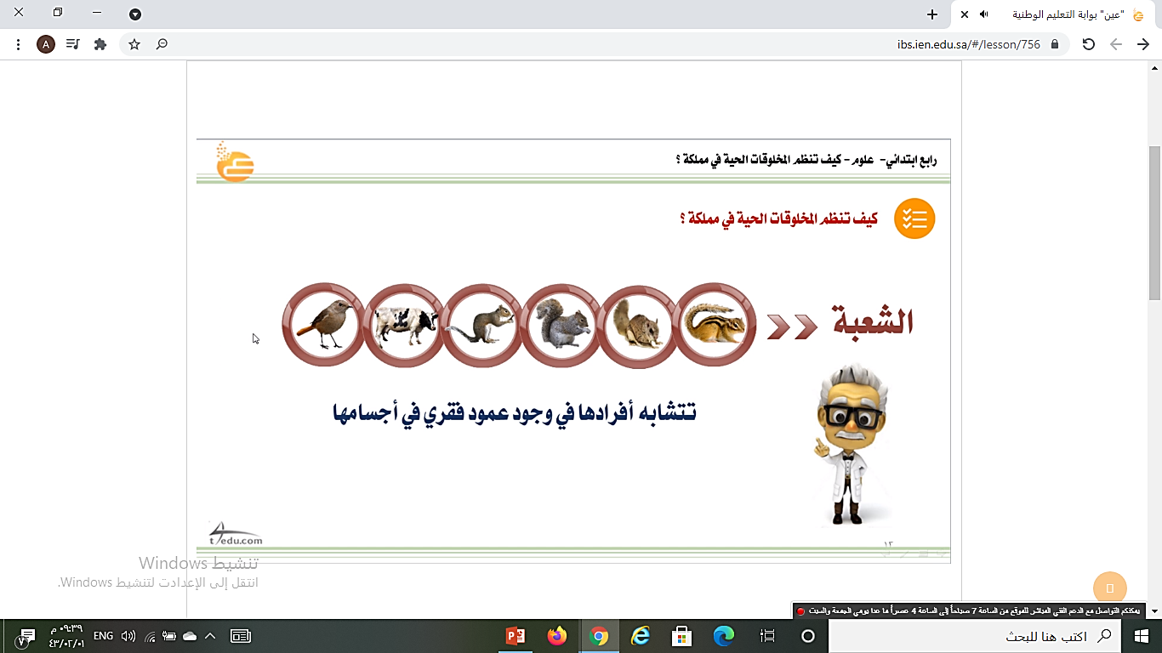
الواجب
الغلق
التقويم
العرض
الأهداف
التمهيد
خبرات
سابقة
نجمة اليوم
قراءة الصور
الحوار والنقاش
التفكير الناقد

Slide 11
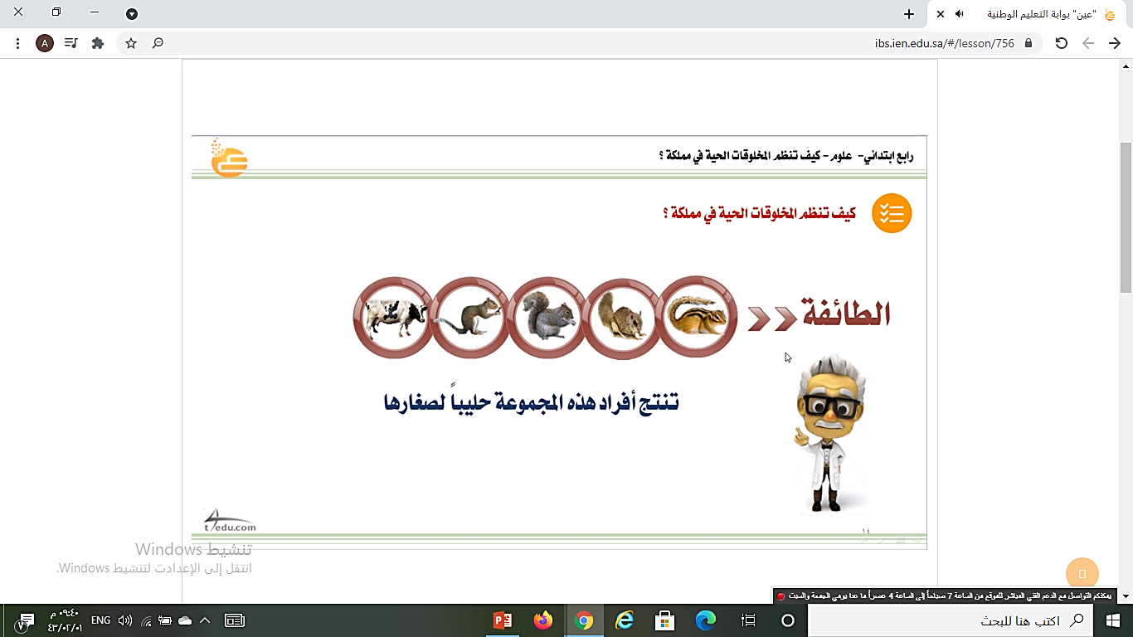
الواجب
الغلق
التقويم
العرض
الأهداف
التمهيد
خبرات
سابقة
نجمة اليوم
قراءة الصور
الحوار والنقاش
التفكير الناقد

Slide 12
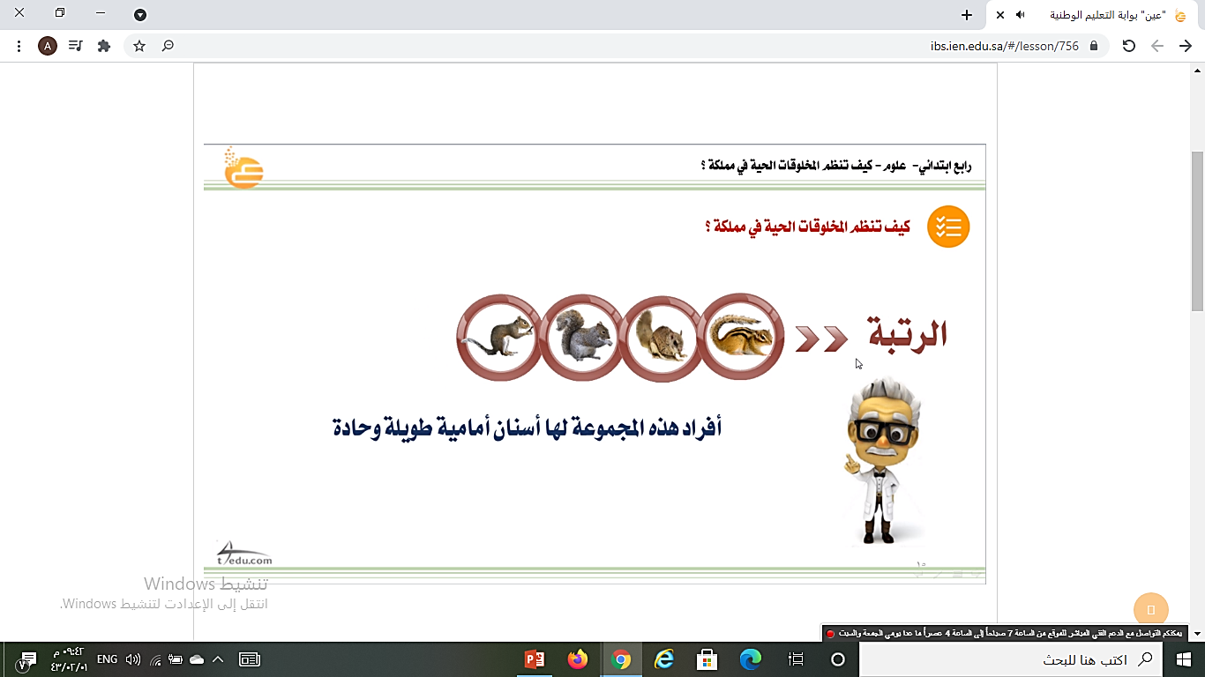
الواجب
الغلق
التقويم
العرض
الأهداف
التمهيد
خبرات
سابقة
نجمة اليوم
قراءة الصور
الحوار والنقاش
التفكير الناقد

Slide 13
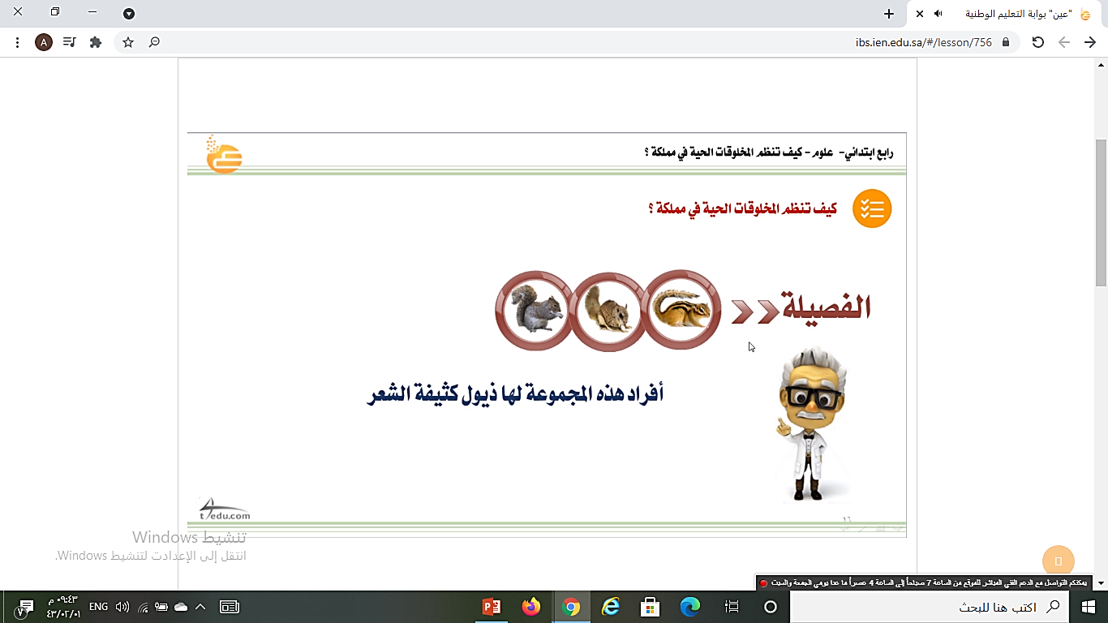
الواجب
الغلق
التقويم
العرض
الأهداف
التمهيد
خبرات
سابقة
نجمة اليوم
قراءة الصور
الحوار والنقاش
التفكير الناقد

Slide 14
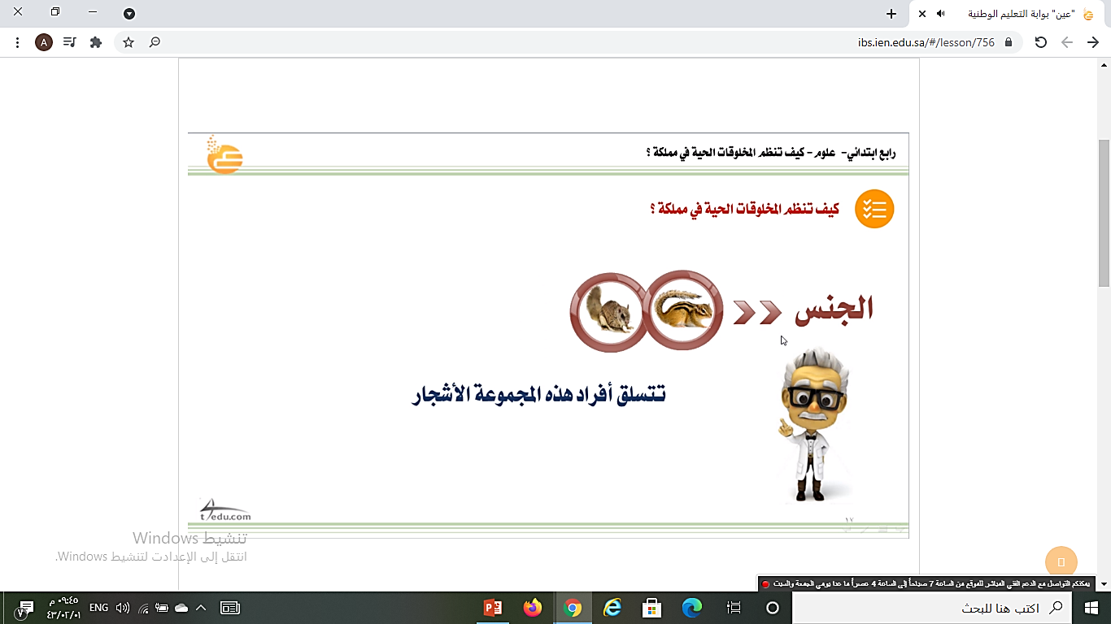
الواجب
الغلق
التقويم
العرض
الأهداف
التمهيد
خبرات
سابقة
نجمة اليوم
قراءة الصور
الحوار والنقاش
التفكير الناقد

Slide 15
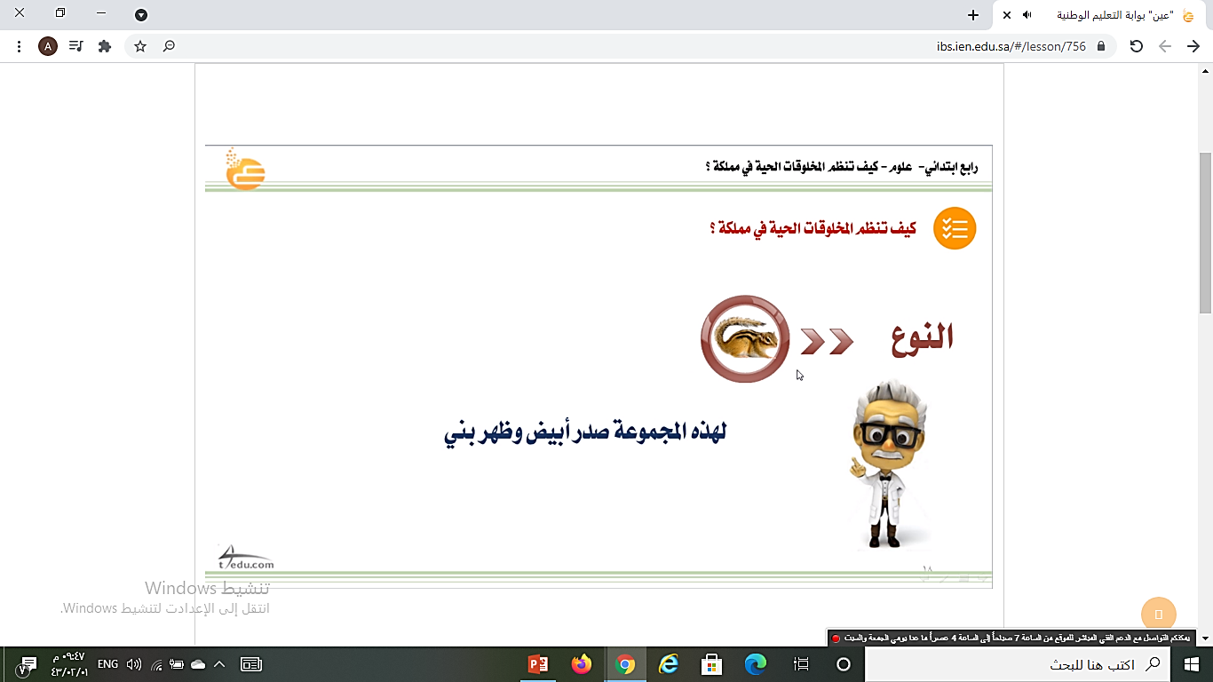
الواجب
الغلق
التقويم
العرض
الأهداف
التمهيد
خبرات
سابقة
نجمة اليوم
قراءة الصور
الحوار والنقاش
التفكير الناقد

Slide 16
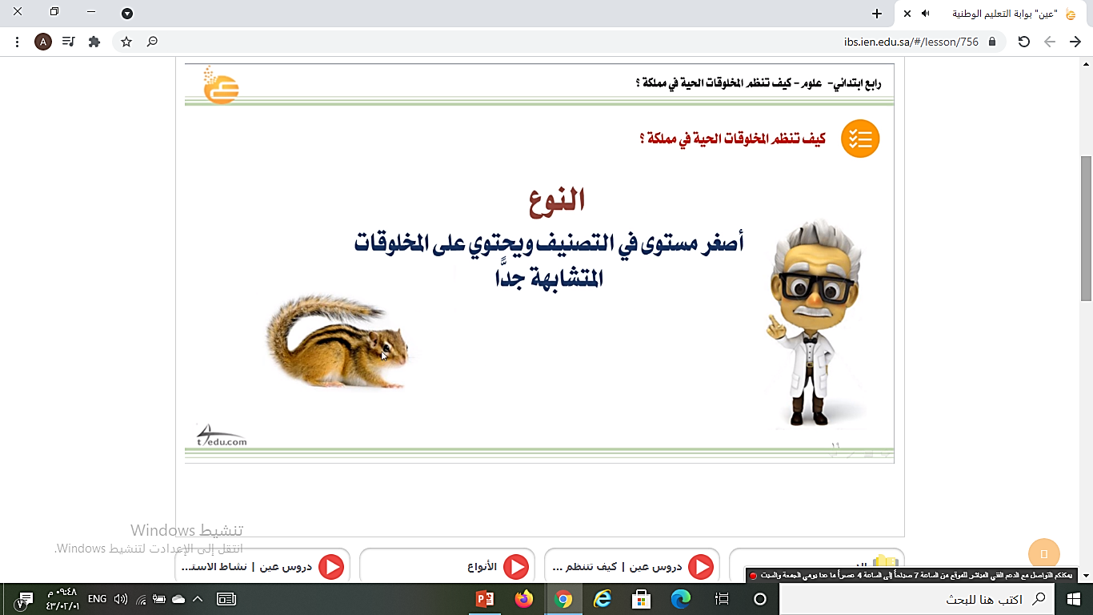
الواجب
الغلق
التقويم
العرض
الأهداف
التمهيد
خبرات
سابقة
نجمة اليوم
قراءة الصور
الحوار والنقاش
التفكير الناقد

Slide 17
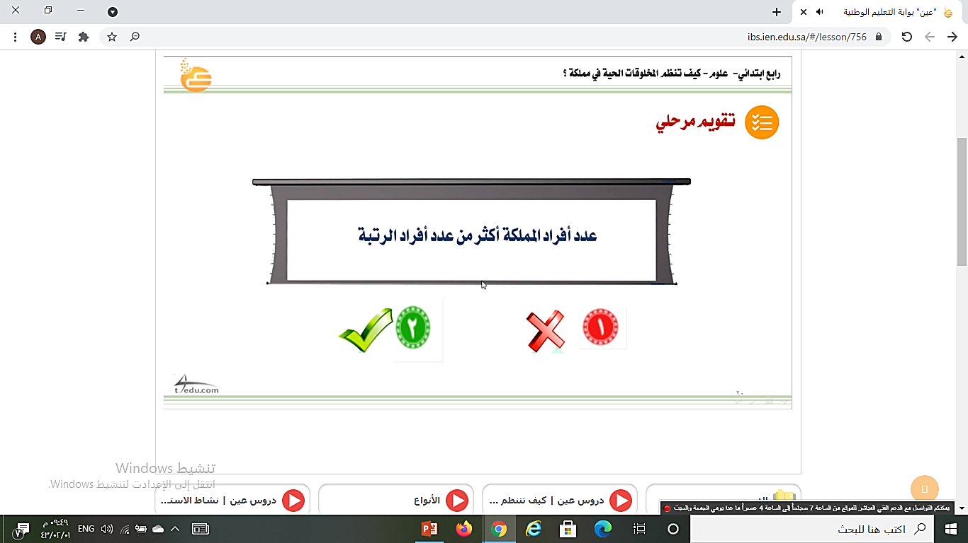
الواجب
الغلق
التقويم
العرض
الأهداف
التمهيد
خبرات
سابقة
نجمة اليوم
قراءة الصور
الحوار والنقاش
التفكير الناقد

Slide 18
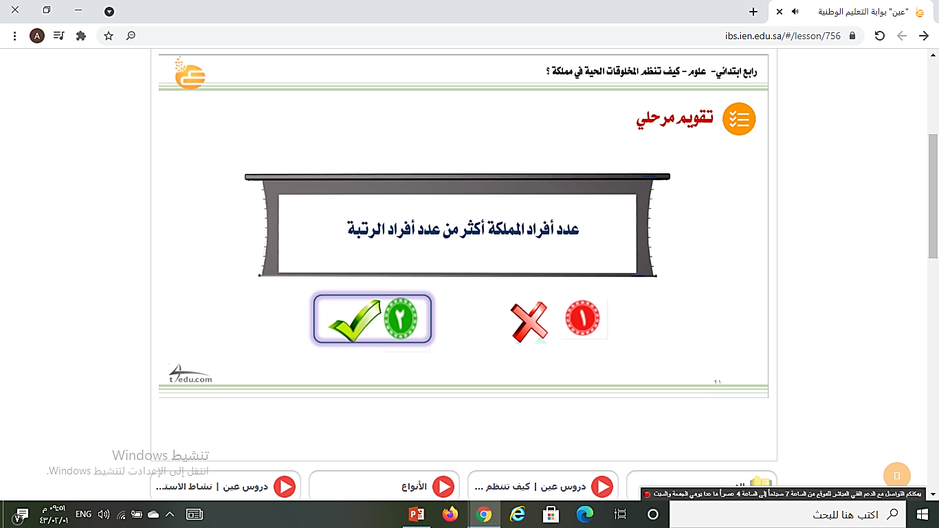
الواجب
الغلق
التقويم
العرض
الأهداف
التمهيد
خبرات
سابقة
نجمة اليوم
قراءة الصور
الحوار والنقاش
التفكير الناقد

Slide 19
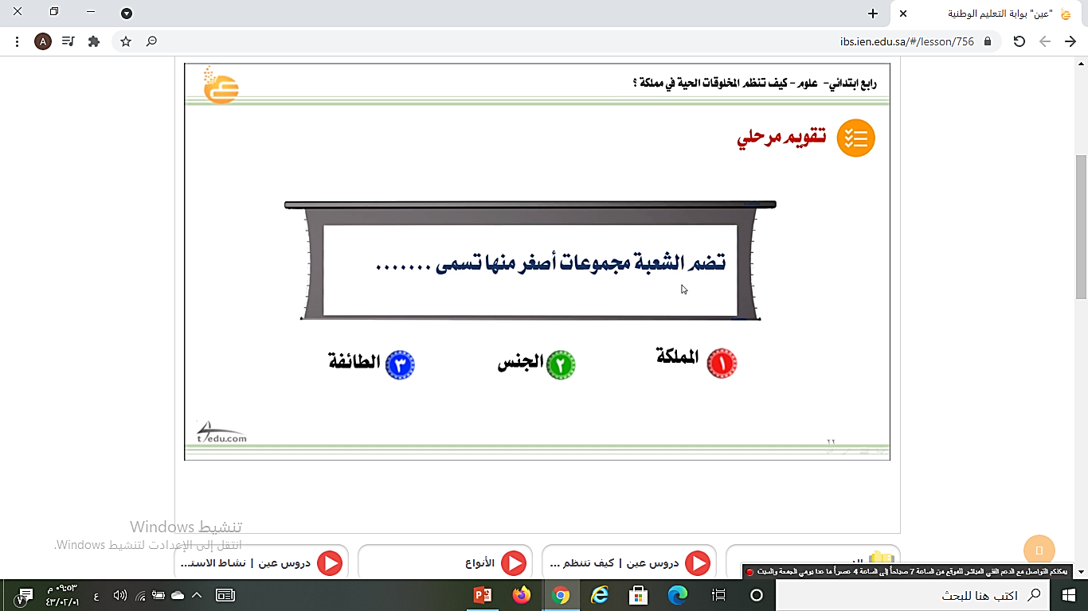
الواجب
الغلق
التقويم
العرض
الأهداف
التمهيد
خبرات
سابقة
نجمة اليوم
قراءة الصور
الحوار والنقاش
التفكير الناقد

Slide 20
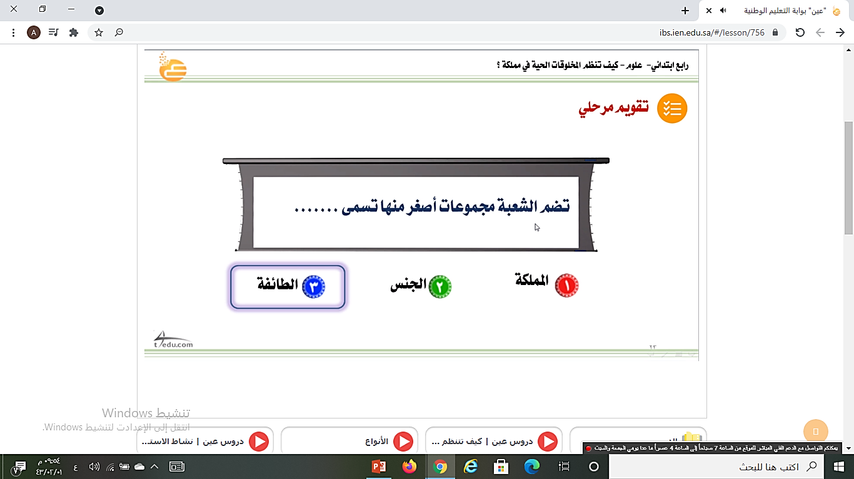
الواجب
الغلق
التقويم
العرض
الأهداف
التمهيد
خبرات
سابقة
نجمة اليوم
قراءة الصور
الحوار والنقاش
التفكير الناقد

Slide 21
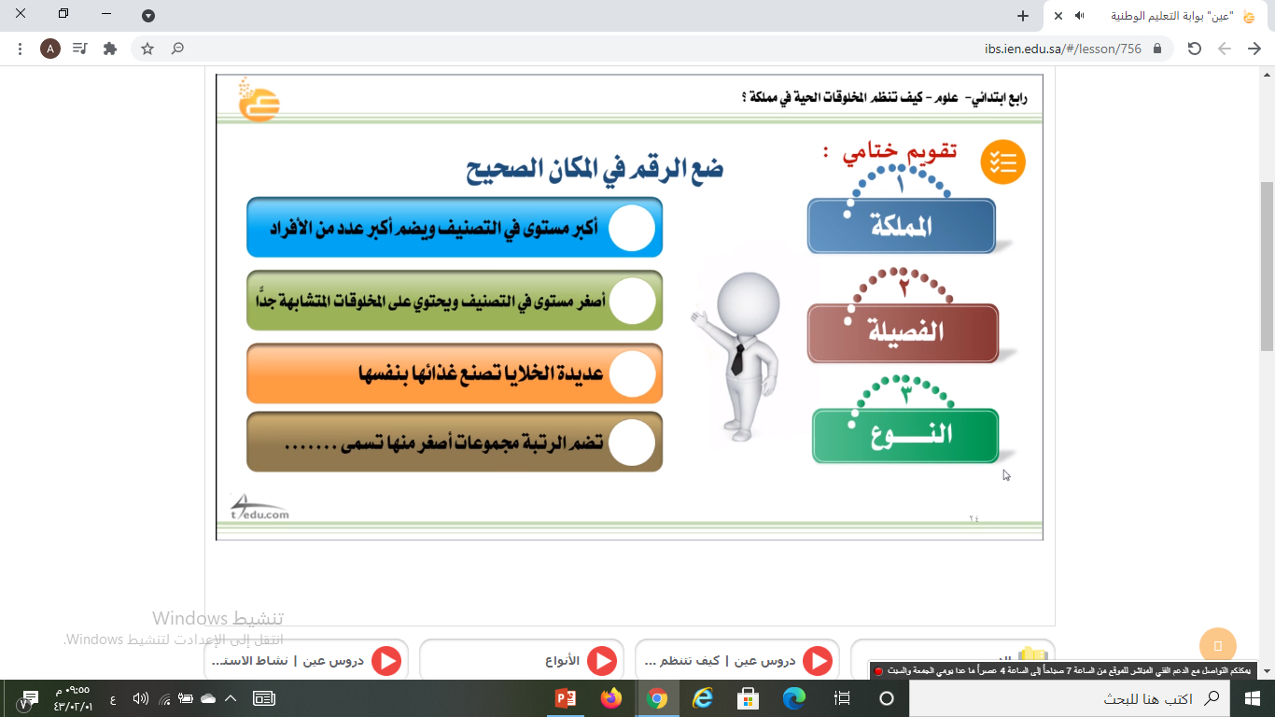
الواجب
الغلق
التقويم
العرض
الأهداف
التمهيد
خبرات
سابقة
نجمة اليوم
قراءة الصور
الحوار والنقاش
التفكير الناقد

Slide 22

الواجب
الغلق
التقويم
العرض
الأهداف
التمهيد
خبرات
سابقة
نجمة اليوم
قراءة الصور
الحوار والنقاش
التفكير الناقد

Slide 23
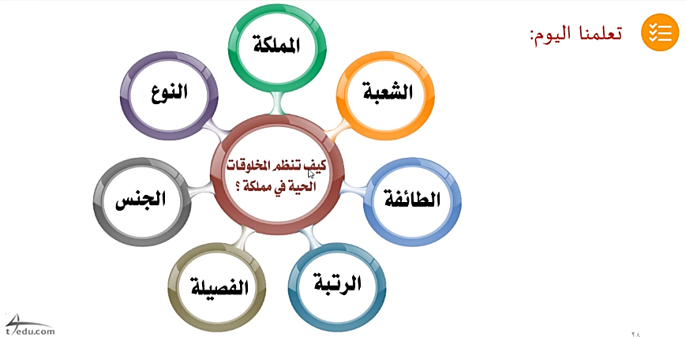
الواجب
الغلق
التقويم
العرض
الأهداف
التمهيد
خبرات
سابقة
نجمة اليوم
قراءة الصور
الحوار والنقاش
التفكير الناقد

Slide 24


الواجب
الغلق
التقويم
العرض
الأهداف
التمهيد
خبرات
سابقة
نجمة اليوم
قراءة الصور
الحوار والنقاش
التفكير الناقد

Slide 25
الواجب
الغلق
التقويم
العرض
الأهداف
التمهيد
خبرات
سابقة
بسم الله الرحمن الرحيم
نجمة اليوم
اليوم: الخميس
قراءة الصور
الموضوع :
تابع تصنيف المخلوقات الحية
التاريخ:1443/2/2 هـ
حكمة اليوم :
المادة: علوم
الحوار والنقاش
سر النجاح هو الثبات على الهدف
التفكير الناقد

Slide 26
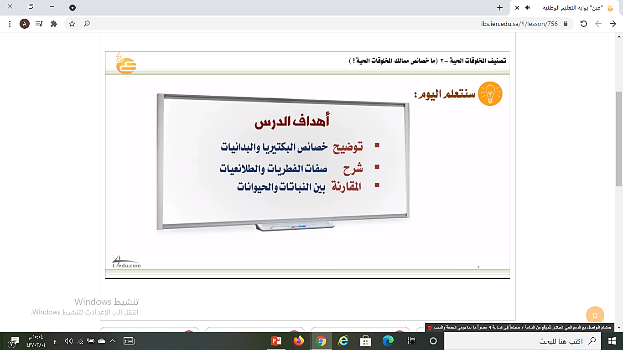
الواجب
الغلق
التقويم
العرض
الأهداف
التمهيد
خبرات
سابقة
نجمة اليوم
قراءة الصور
الحوار والنقاش
التفكير الناقد

Slide 27
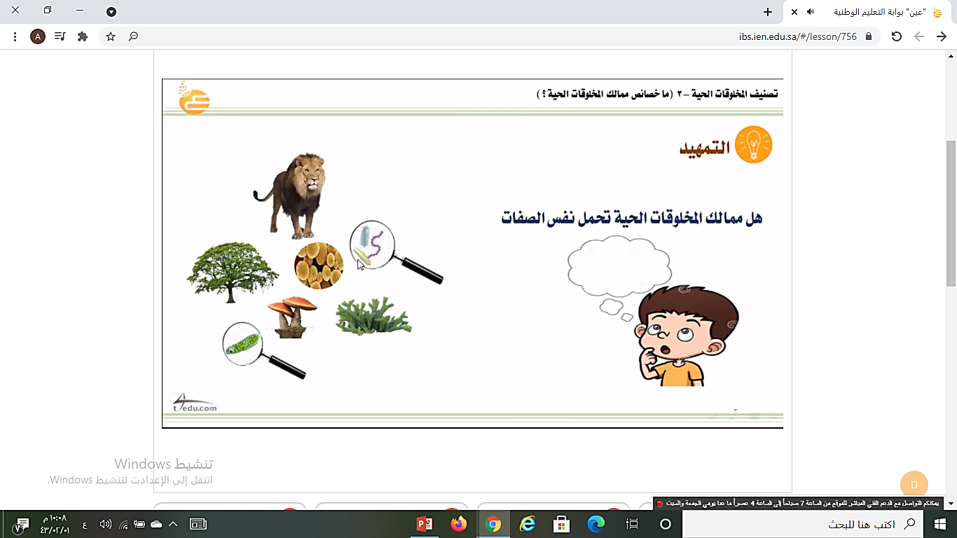
الواجب
الغلق
التقويم
العرض
الأهداف
التمهيد
خبرات
سابقة
نجمة اليوم
قراءة الصور
الحوار والنقاش
التفكير الناقد

Slide 28
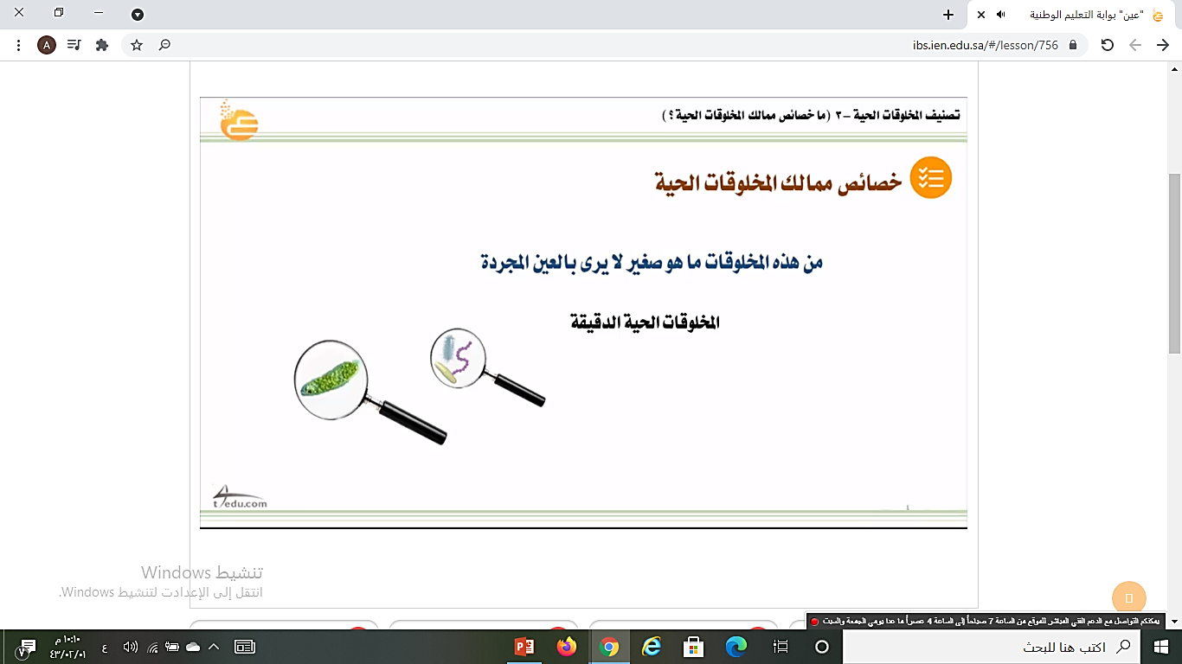
الواجب
الغلق
التقويم
العرض
الأهداف
التمهيد
خبرات
سابقة
نجمة اليوم
قراءة الصور
الحوار والنقاش
التفكير الناقد

Slide 29
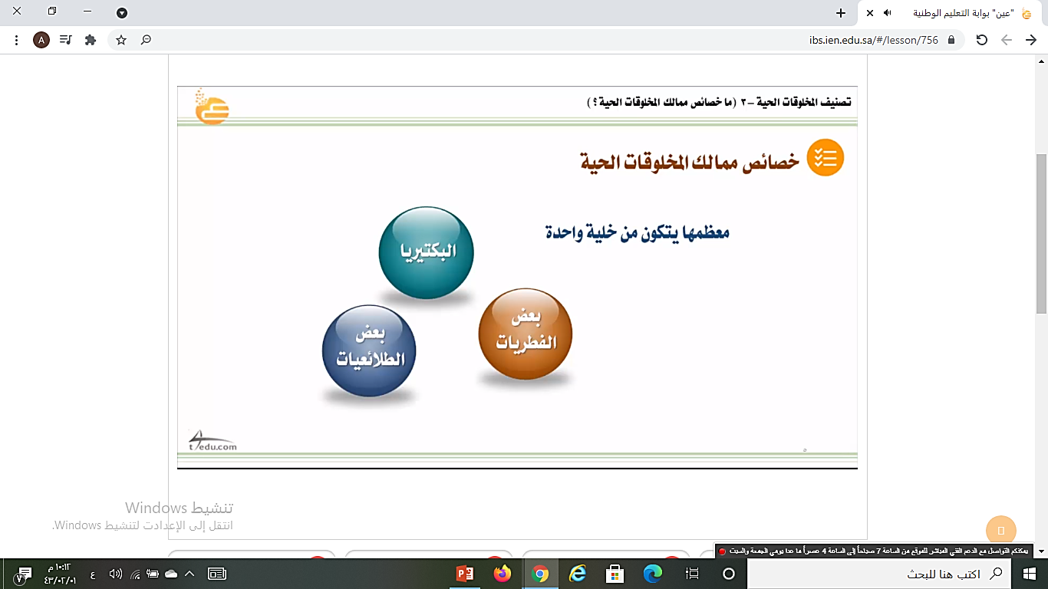
الواجب
الغلق
التقويم
العرض
الأهداف
التمهيد
خبرات
سابقة
نجمة اليوم
قراءة الصور
الحوار والنقاش
التفكير الناقد

Slide 30
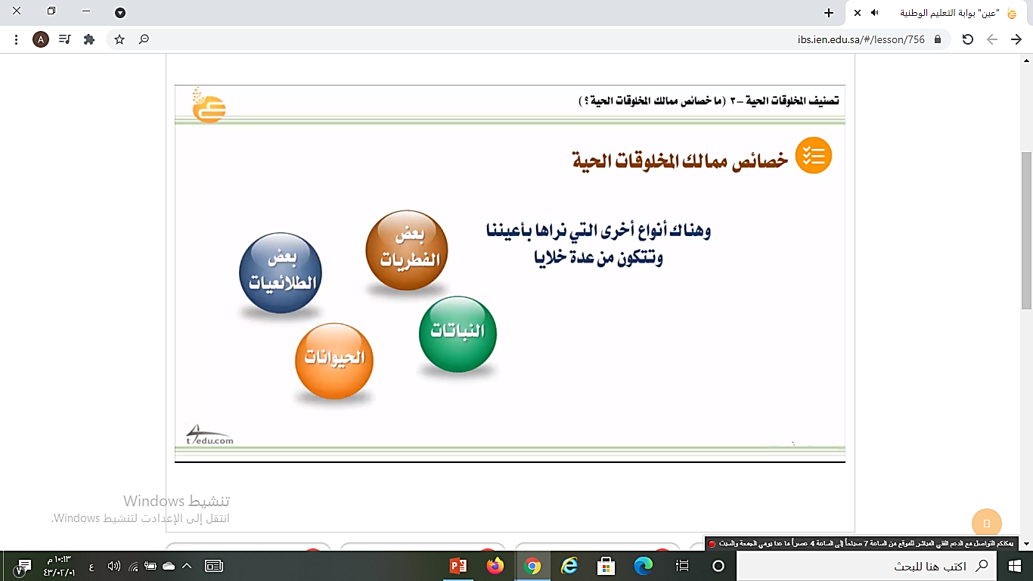
الواجب
الغلق
التقويم
العرض
الأهداف
التمهيد
خبرات
سابقة
نجمة اليوم
قراءة الصور
الحوار والنقاش
التفكير الناقد

Slide 31
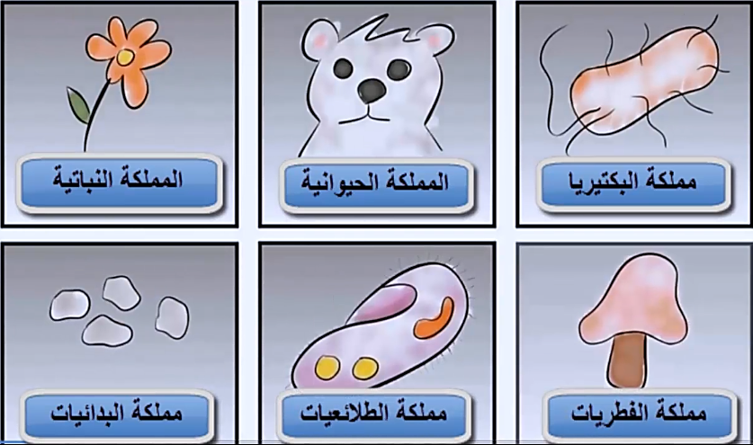
الواجب
الغلق
التقويم
العرض
الأهداف
التمهيد
خبرات
سابقة
نجمة اليوم
قراءة الصور
الحوار والنقاش
التفكير الناقد

Slide 32
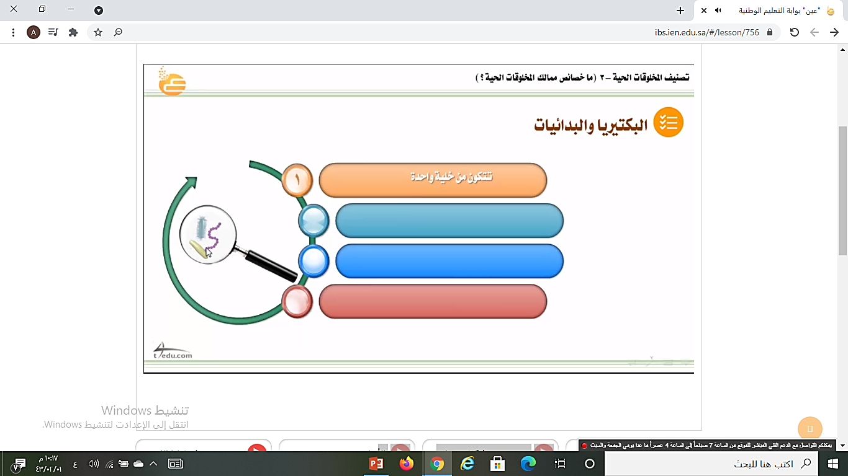
الواجب
الغلق
التقويم
العرض
الأهداف
التمهيد
خبرات
سابقة
نجمة اليوم
قراءة الصور
الحوار والنقاش
التفكير الناقد

Slide 33

الواجب
الغلق
التقويم
العرض
الأهداف
التمهيد
خبرات
سابقة
نجمة اليوم
قراءة الصور
الحوار والنقاش
التفكير الناقد

Slide 34
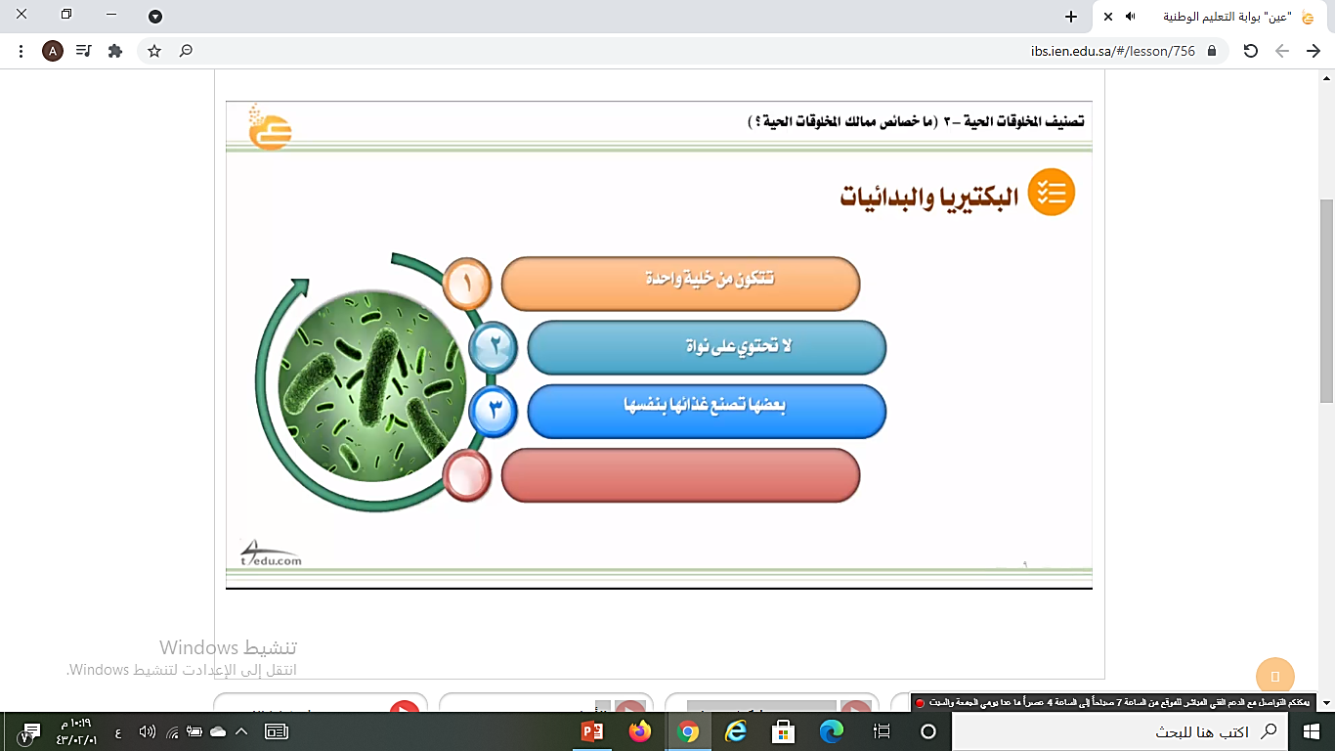
الواجب
الغلق
التقويم
العرض
الأهداف
التمهيد
خبرات
سابقة
نجمة اليوم
قراءة الصور
الحوار والنقاش
التفكير الناقد

Slide 35
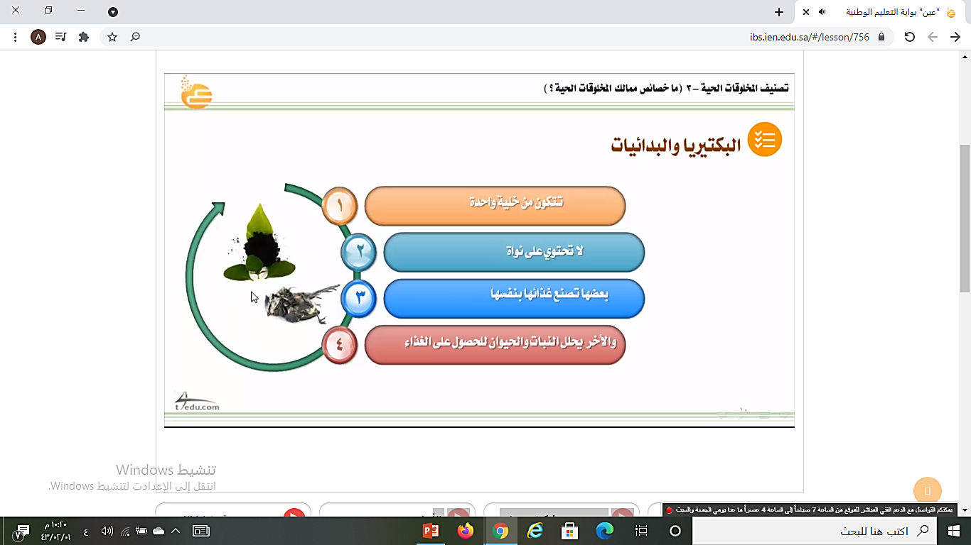
الواجب
الغلق
التقويم
العرض
الأهداف
التمهيد
خبرات
سابقة
نجمة اليوم
قراءة الصور
الحوار والنقاش
التفكير الناقد

Slide 36
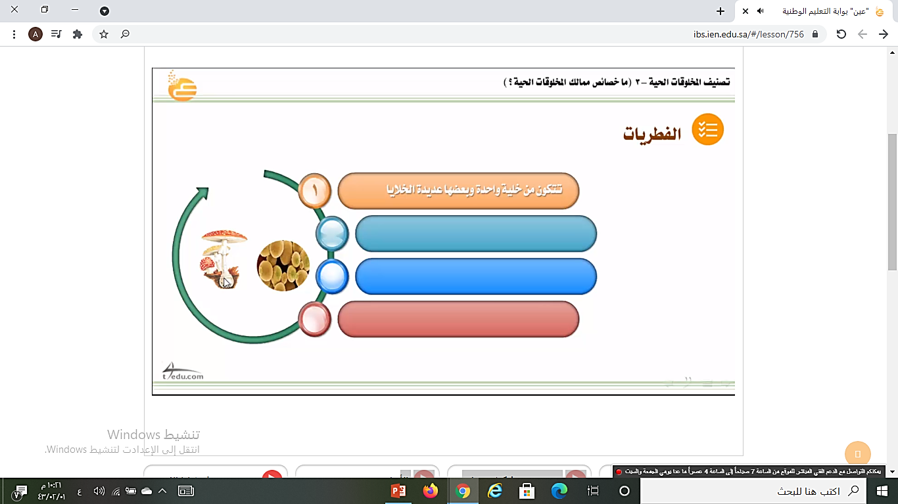
الواجب
الغلق
التقويم
العرض
الأهداف
التمهيد
خبرات
سابقة
نجمة اليوم
قراءة الصور
الحوار والنقاش
التفكير الناقد

Slide 37
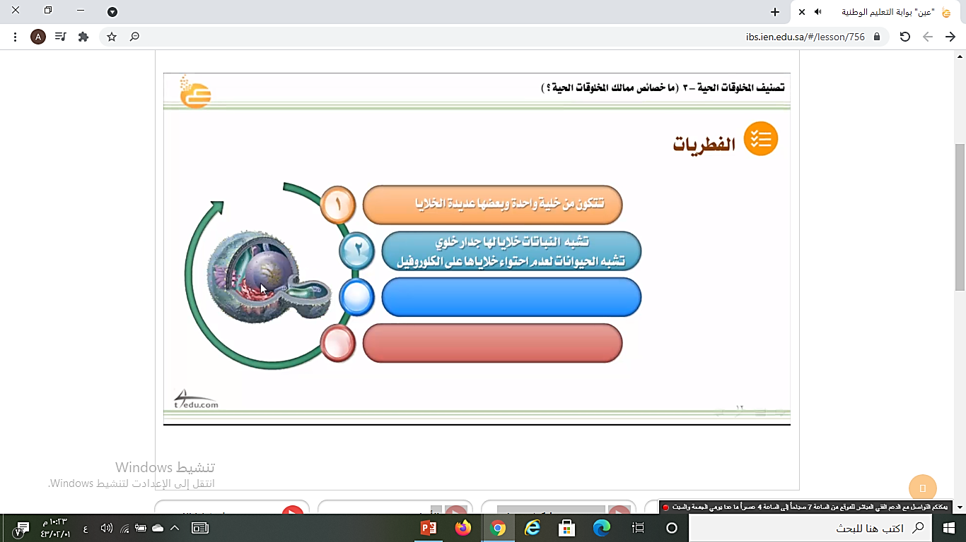
الواجب
الغلق
التقويم
العرض
الأهداف
التمهيد
خبرات
سابقة
نجمة اليوم
قراءة الصور
الحوار والنقاش
التفكير الناقد

Slide 38
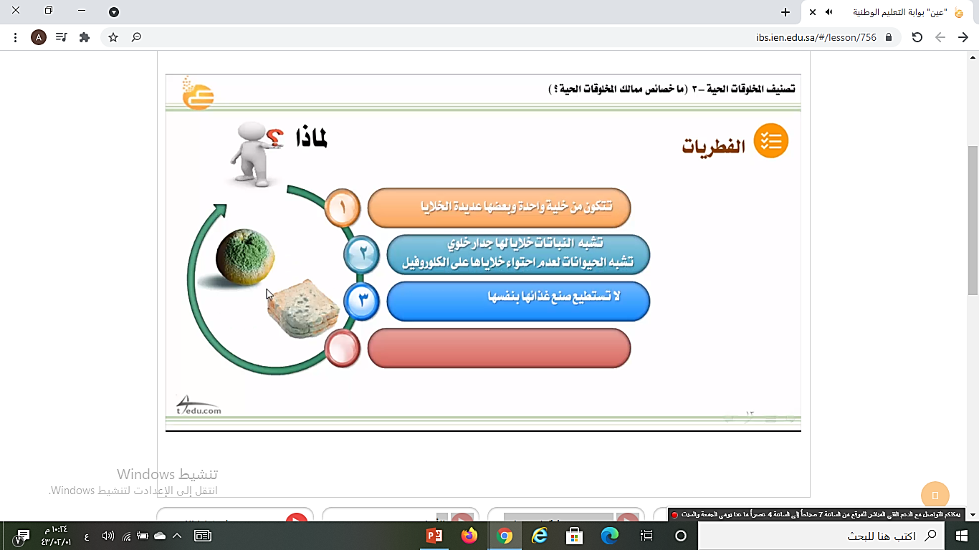
الواجب
الغلق
التقويم
العرض
الأهداف
التمهيد
خبرات
سابقة
نجمة اليوم
قراءة الصور
الحوار والنقاش
التفكير الناقد

Slide 39
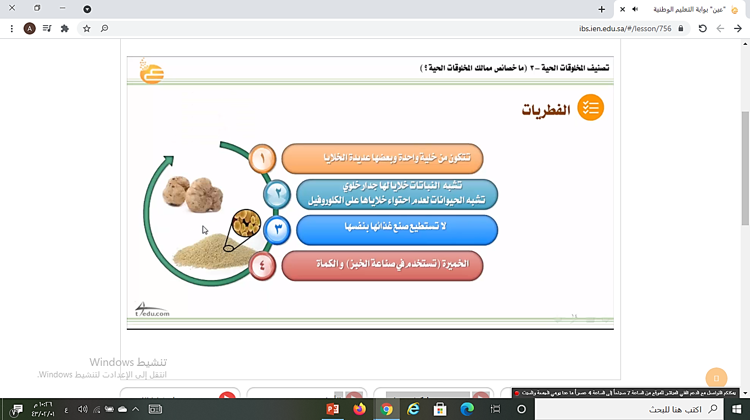
الواجب
الغلق
التقويم
العرض
الأهداف
التمهيد
خبرات
سابقة
نجمة اليوم
قراءة الصور
الحوار والنقاش
التفكير الناقد

Slide 40
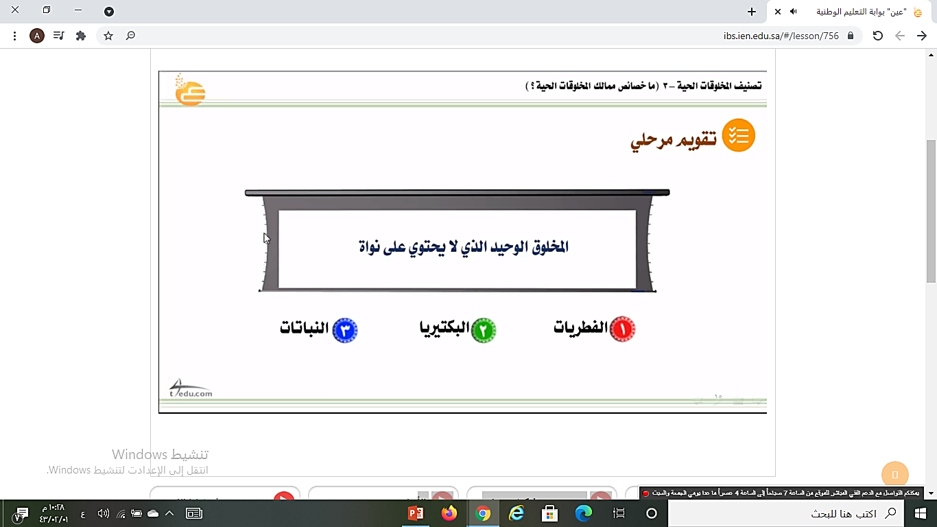
الواجب
الغلق
التقويم
العرض
الأهداف
التمهيد
خبرات
سابقة
نجمة اليوم
قراءة الصور
الحوار والنقاش
التفكير الناقد

Slide 41
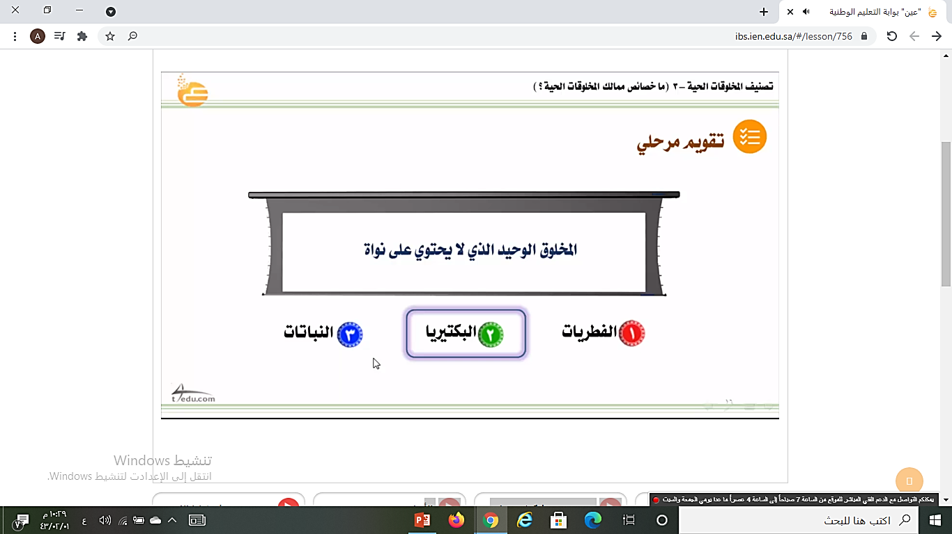
الواجب
الغلق
التقويم
العرض
الأهداف
التمهيد
خبرات
سابقة
نجمة اليوم
قراءة الصور
الحوار والنقاش
التفكير الناقد

Slide 42
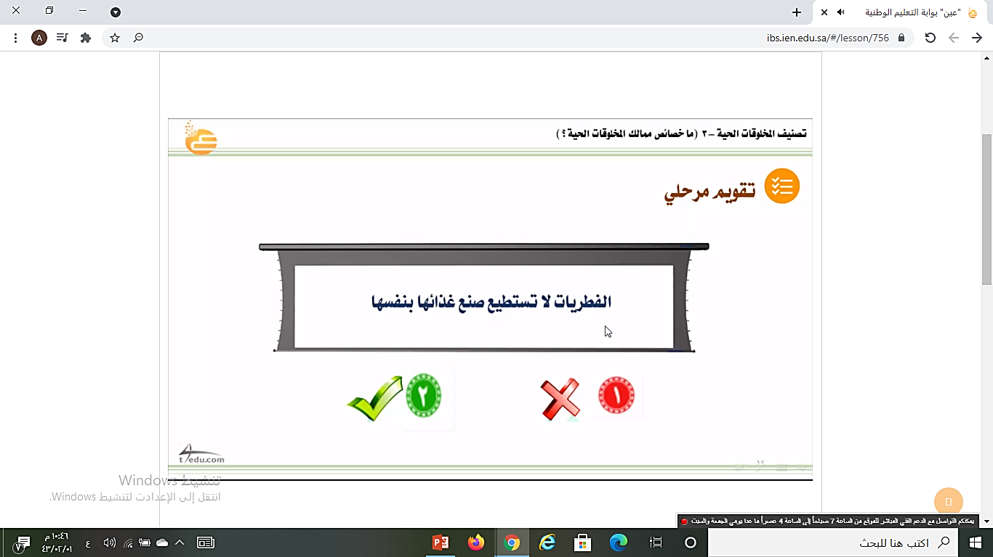
الواجب
الغلق
التقويم
العرض
الأهداف
التمهيد
خبرات
سابقة
نجمة اليوم
قراءة الصور
الحوار والنقاش
التفكير الناقد

Slide 43
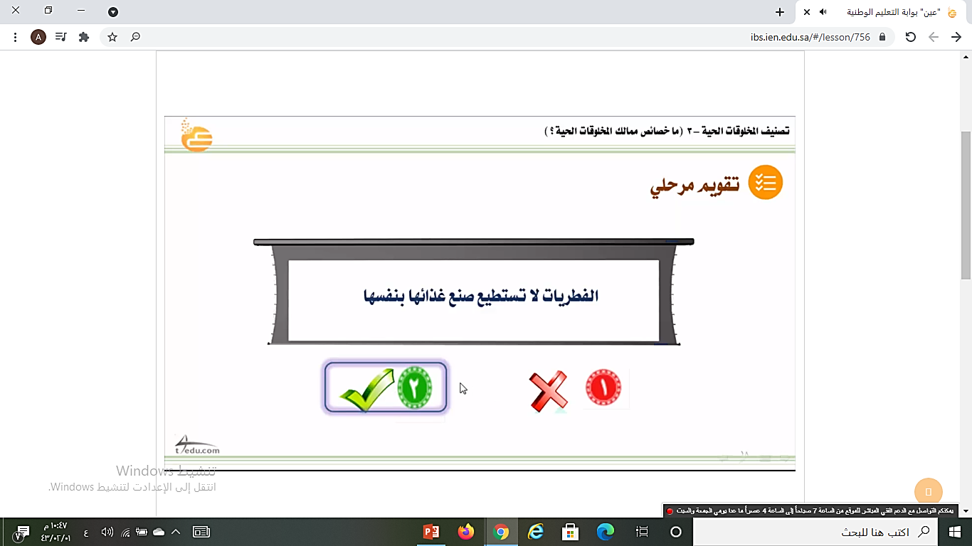
الواجب
الغلق
التقويم
العرض
الأهداف
التمهيد
خبرات
سابقة
نجمة اليوم
قراءة الصور
الحوار والنقاش
التفكير الناقد

Slide 44
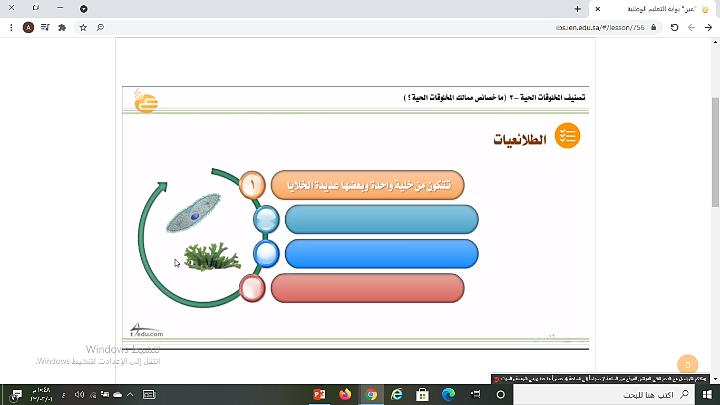
الواجب
الغلق
التقويم
العرض
الأهداف
التمهيد
خبرات
سابقة
نجمة اليوم
قراءة الصور
الحوار والنقاش
التفكير الناقد

Slide 45
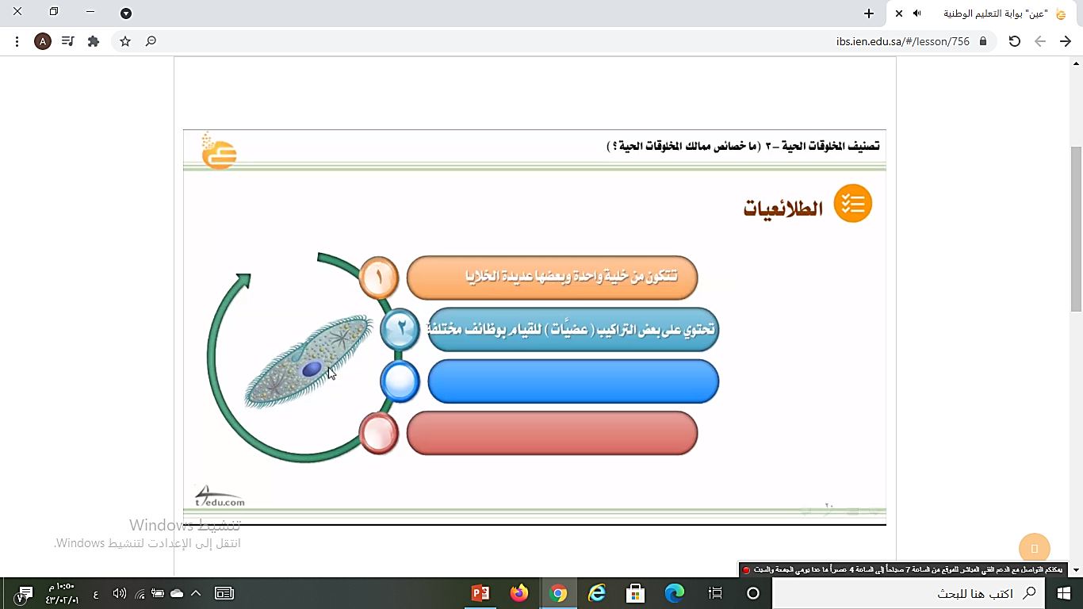
الواجب
الغلق
التقويم
العرض
الأهداف
التمهيد
خبرات
سابقة
نجمة اليوم
قراءة الصور
الحوار والنقاش
التفكير الناقد

Slide 46
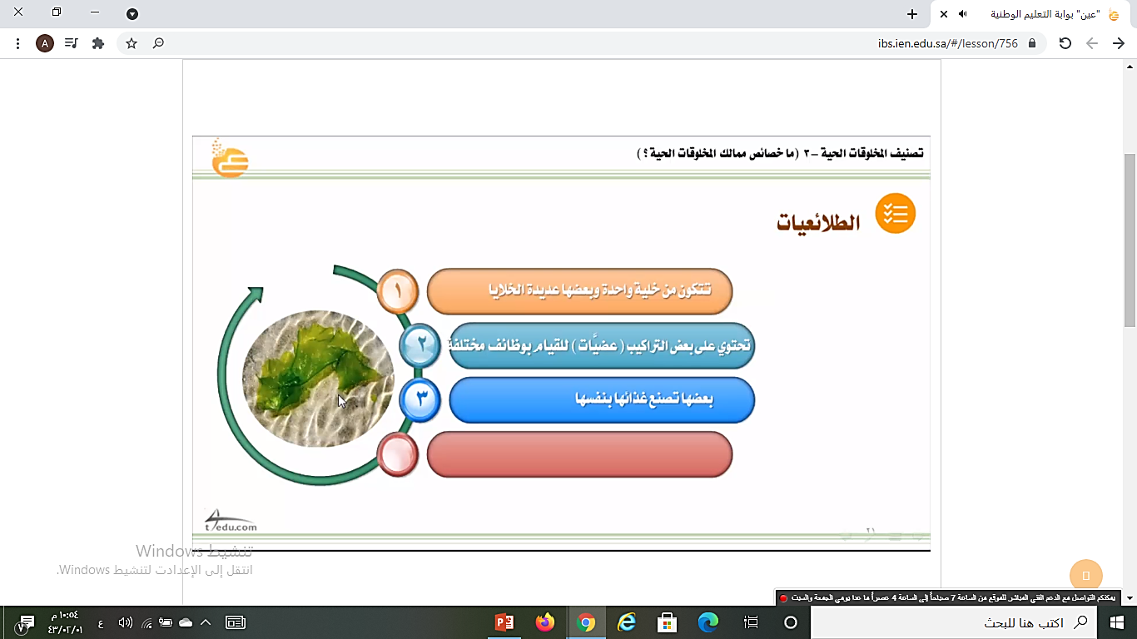
الواجب
الغلق
التقويم
العرض
الأهداف
التمهيد
خبرات
سابقة
نجمة اليوم
قراءة الصور
الحوار والنقاش
التفكير الناقد

Slide 47
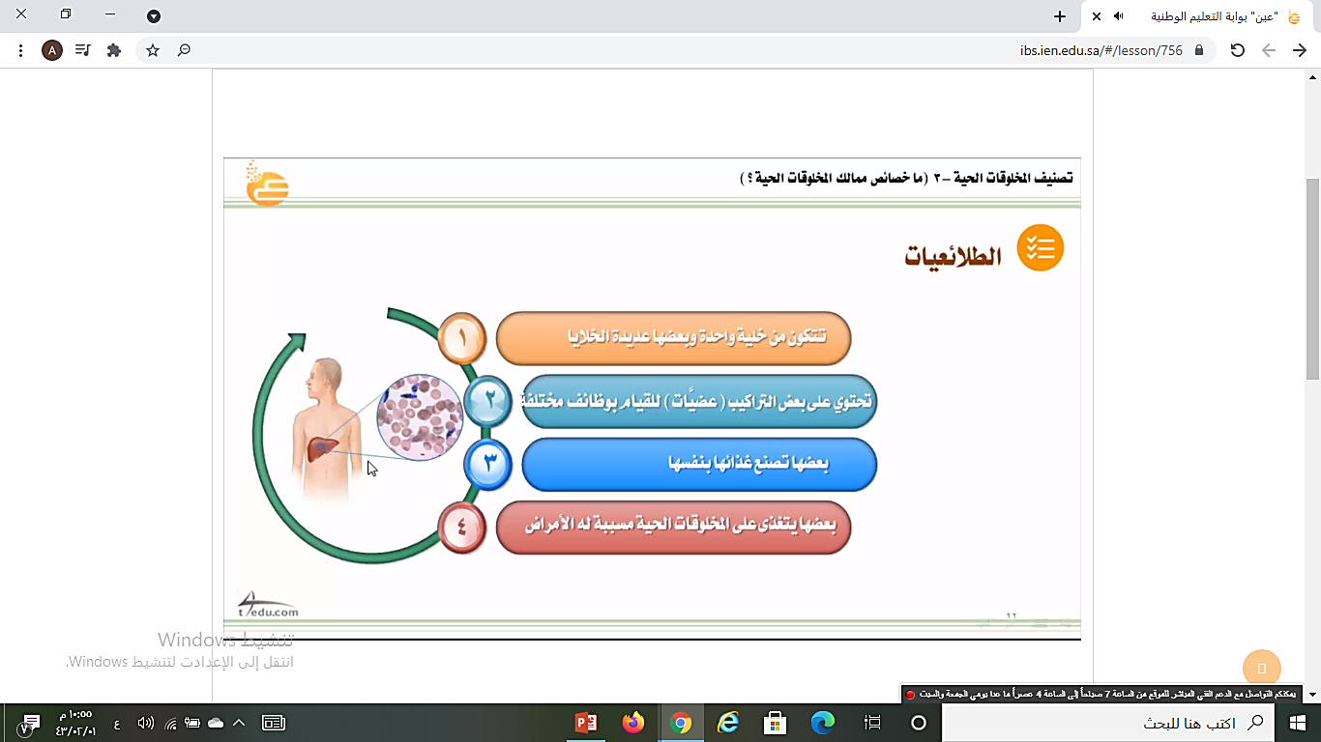
الواجب
الغلق
التقويم
العرض
الأهداف
التمهيد
خبرات
سابقة
نجمة اليوم
قراءة الصور
الحوار والنقاش
التفكير الناقد

Slide 48
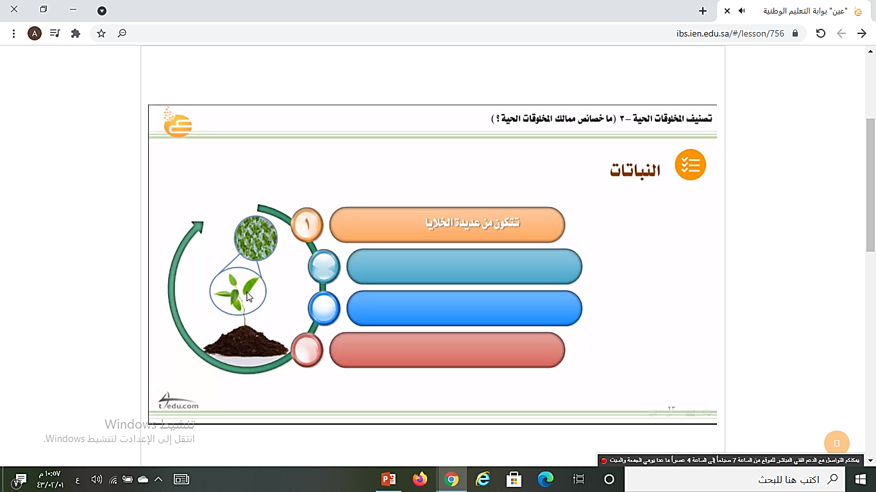
الواجب
الغلق
التقويم
العرض
الأهداف
التمهيد
خبرات
سابقة
نجمة اليوم
قراءة الصور
الحوار والنقاش
التفكير الناقد

Slide 49
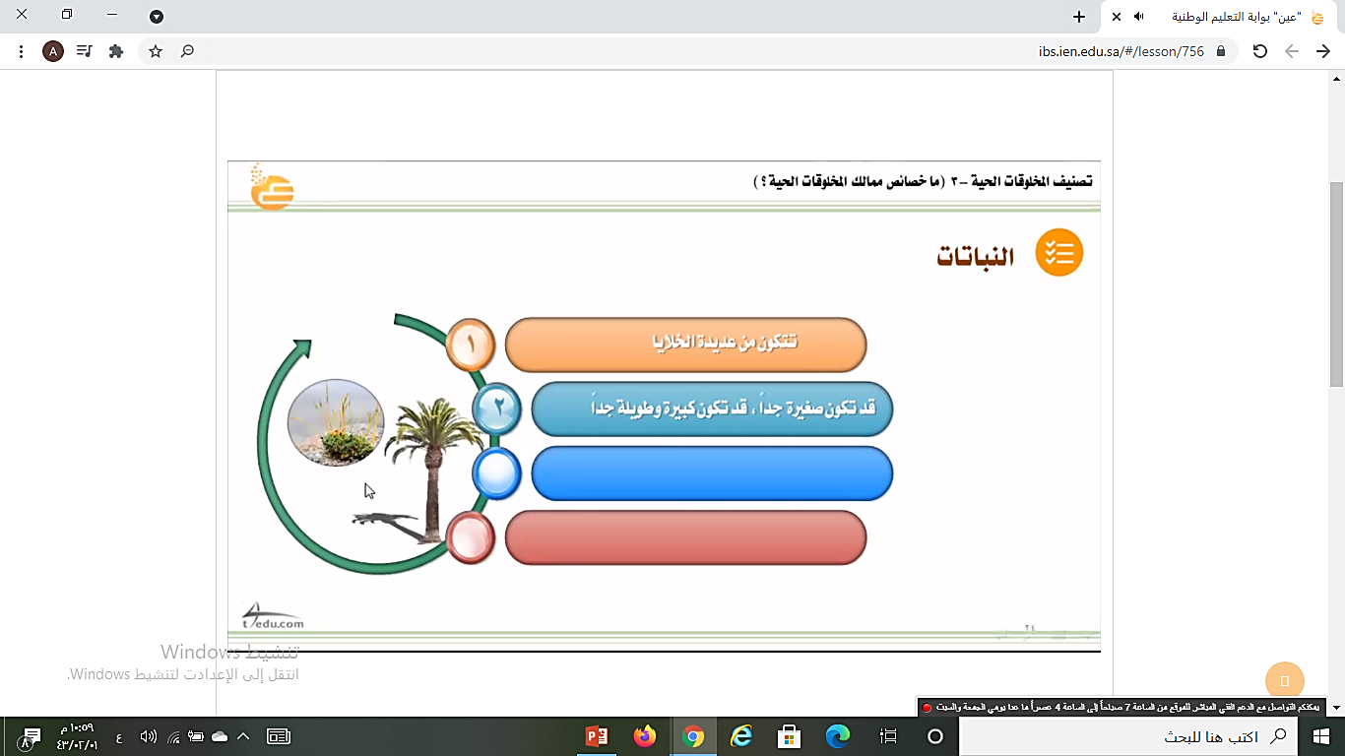
الواجب
الغلق
التقويم
العرض
الأهداف
التمهيد
خبرات
سابقة
نجمة اليوم
قراءة الصور
الحوار والنقاش
التفكير الناقد

Slide 50

الواجب
الغلق
التقويم
العرض
الأهداف
التمهيد
خبرات
سابقة
نجمة اليوم
قراءة الصور
الحوار والنقاش
التفكير الناقد

Slide 51

الواجب
الغلق
التقويم
العرض
الأهداف
التمهيد
خبرات
سابقة
نجمة اليوم
قراءة الصور
الحوار والنقاش
التفكير الناقد

Slide 52

الواجب
الغلق
التقويم
العرض
الأهداف
التمهيد
خبرات
سابقة
نجمة اليوم
قراءة الصور
الحوار والنقاش
التفكير الناقد

Slide 53

الواجب
الغلق
التقويم
العرض
الأهداف
التمهيد
خبرات
سابقة
نجمة اليوم
قراءة الصور
الحوار والنقاش
التفكير الناقد

Slide 54

الواجب
الغلق
التقويم
العرض
الأهداف
التمهيد
خبرات
سابقة
نجمة اليوم
قراءة الصور
الحوار والنقاش
التفكير الناقد

Slide 55

الواجب
الغلق
التقويم
العرض
الأهداف
التمهيد
خبرات
سابقة
نجمة اليوم
قراءة الصور
الحوار والنقاش
التفكير الناقد

Slide 56

الواجب
الغلق
التقويم
العرض
الأهداف
التمهيد
خبرات
سابقة
نجمة اليوم
قراءة الصور
الحوار والنقاش
التفكير الناقد

Slide 57

الواجب
الغلق
التقويم
العرض
الأهداف
التمهيد
خبرات
سابقة
نجمة اليوم
قراءة الصور
الحوار والنقاش
التفكير الناقد

Slide 58

الواجب
الغلق
التقويم
العرض
الأهداف
التمهيد
خبرات
سابقة
نجمة اليوم
قراءة الصور
الحوار والنقاش
التفكير الناقد

Slide 59

الواجب
الغلق
التقويم
العرض
الأهداف
التمهيد
خبرات
سابقة
نجمة اليوم
قراءة الصور
الحوار والنقاش
التفكير الناقد

Slide 60

الواجب
الغلق
التقويم
العرض
الأهداف
التمهيد
خبرات
سابقة
نجمة اليوم
قراءة الصور
الحوار والنقاش
التفكير الناقد

Slide 61

الواجب
الغلق
التقويم
العرض
الأهداف
التمهيد
خبرات
سابقة
نجمة اليوم
قراءة الصور
الحوار والنقاش
التفكير الناقد

Slide 62
الواجب
الغلق
التقويم
العرض
الأهداف
التمهيد
خبرات
سابقة
نجمة اليوم
قراءة الصور
الحوار والنقاش
التفكير الناقد

